Slide 1
Вредные последствия использования компьютера
Кониченко Александр 10 СП
Новосибирск, 2013

Slide 2
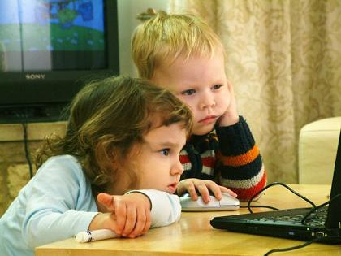
Введение
Компьютеризация нашего общества уже давно вышла за рамки просто технической оснащенности. Сегодня компьютер вошел во все сферы человеческой жизни. Причем, компьютер в наши дни стал уже не просто рабочим приспособлением, а правой рукой человека. Это вполне естественный и закономерный процесс, однако, с ним сопряжены некоторые вопросы. Людей все больше тревожат последствия контакта человека и компьютера, в частности, их тревожит вопрос о том, есть ли вред компьютера на здоровье человека.
Если вы постоянно работаете за компьютером, он может вызвать целый ряд серьезных заболеваний, ведь вы длительное время находитесь в неподвижном положении, слегка двигая пальцами и глазами.

Slide 3
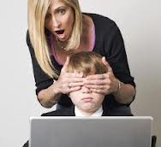
Виды компьютерных угроз
Ученые выделяют три основных направления, представляющих угрозу здоровью детей и подростков.
Это угрозы:
1. физическому здоровью
2. моральному здоровью
3. психическому здоровью

Slide 4
Психологическая зависимость
Зависимость от Интернета (особенно, социальных сетей), зависимость от различных игр (наблюдается преимущественно у детей) – все это заставляет людей сидеть у монитора и заниматься бесполезной ерундой. И если некоторые люди не поддаются влиянию этих зависимостей, то дети очень быстро могут получить психологическое расстройство, которое не так-то просто вылечить.

Slide 5
Физические отклонения
Второй пункт вреда от работы на компьютере это влияние на нашу осанку. Опять же, здесь в группу риска входят все пользователи, но дети – особенно. Ведь если у взрослого человека уже ничего не растет (кроме волос и ногтей), то у ребенка постоянно растут кости, внутренние органы. Неправильная посадка, неправильная регулировка по высоте стула, не то положение самого компьютера (клавиатуры, монитора) влияют на формирование осанки очень серьезно.

Slide 6
Зрение
Современные жидкокристаллические мониторы «садят» зрение гораздо меньше, чем их аналоги из прошлого. Некоторые исследования вообще показывают, что излучения как такового нет вообще, то есть на сетчатку не попадают вредные лучи. Но! Опасность в другом: работая за компьютером, мы часто смотрим в одну точку или почти в одну. Чтобы минимизировать опасность, нужно хотя бы раз в полчаса отходить к окну и проводить пару минут тренировку: смотрите на предметы вдалеке, потом на более близкие, напрягая только мышцы глаз.

Slide 7
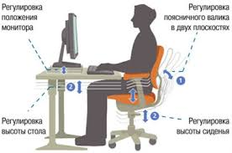
Минимизация угрозы физическому здоровью
Расстояние от экрана до глаз
должно составлять 60-70 см, линия взгляда должна приходиться на середину или верхнюю треть экрана. Этого можно достичь за счет использования мебели, соответствующей ростовым данным ребенка. Конструкция рабочего стула должна обеспечивать поддержание рациональной рабочей позы для
снижения статического напряжения мышц шейно-плечевой области и спины для предупреждения
утомления (оптимально - стул с высокой спинкой и подлокотниками).

Slide 8
Спасибо за внимание

